Slide 1


SAPUI5
Creación de una aplicación desde 0

Slide 2
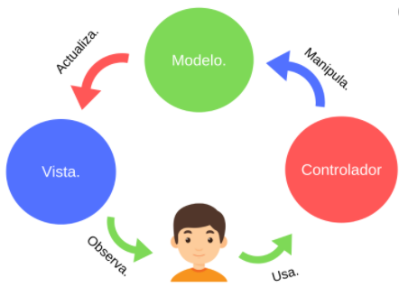
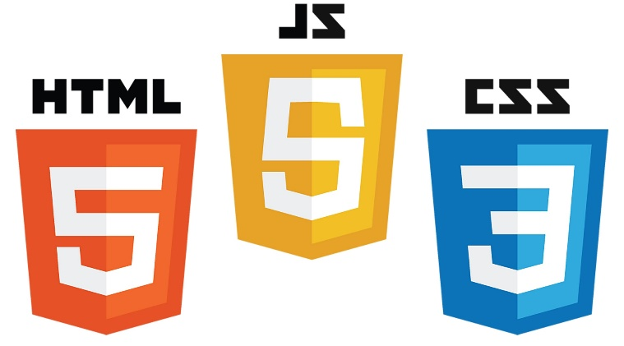

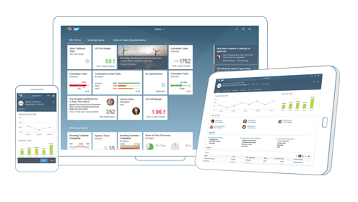

Introducción
La estructura del proyecto sigue patrón MVC (Modelo -Vista - Controlador)
SAPUI5 tiene su nombre por SAP User Interface for HTML5
SAPUI5 es un conjunto de librerías con funcionalidades desarrolladas y configurables (aspecto a aplicaciones FIORI)

Slide 3
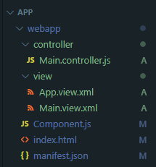
Estructura básica del proyecto
Archivos que contienen toda la lógica de la aplicación y consumen lo servicios externos.
Archivos que contendrán el diseño de la aplicación y harán uso de las librerías necesaria para crear tablas, botones, texto, etc.
El Component.js es el primer archivo que SAPUI5 busca ya que es donde se inicializa toda la aplicación y su configuración (Se puede comparar la clase MAIN en JAVA)
Archivo de ingreso del navegador donde importa y declara la aplicación.
Descriptor de la aplicación (Titulo, versión, librerías de precarga, routing, etc.)

Slide 4
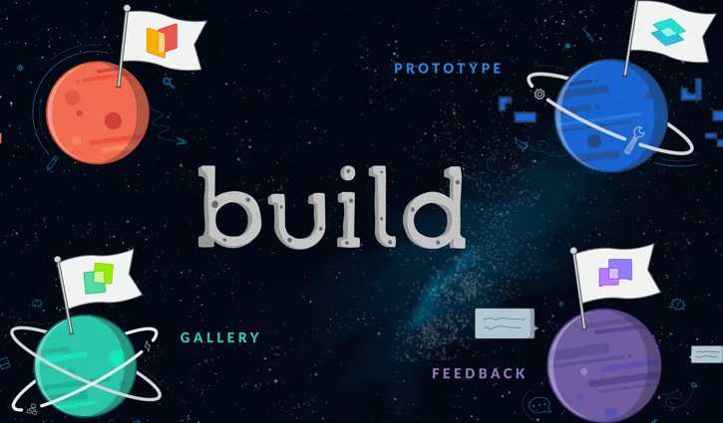
BUILDME
Aplicación web de prototipito y diseño responsive.

Slide 5
SAPUI5
Configuración de aplicación

Slide 6
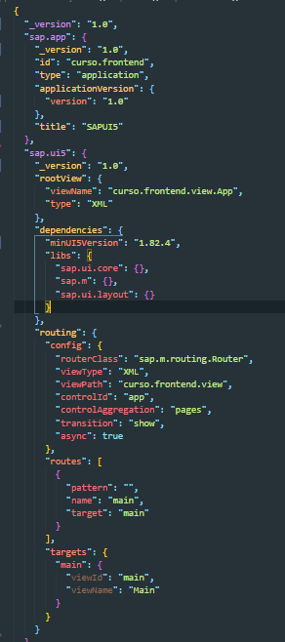
Manifest.json

